Slide 1
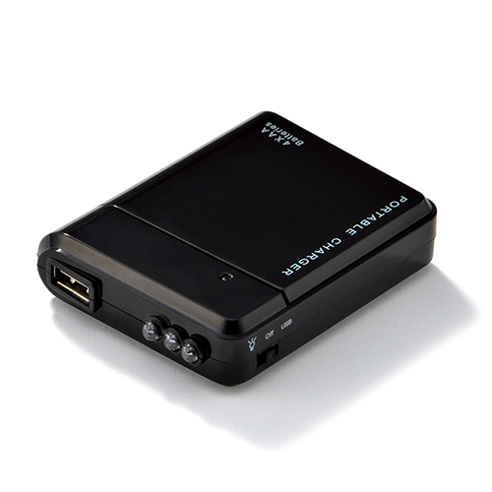
【提案書】
備えて安心 乾電池式充電器
特徴
外出先や電源を確保できないシーンでもスマートフォンなどを充電できる、乾電池式のモバイルバッテリーです。名入れプリントも可能ですので、オリジナルグッズ用にもおすすめです。
納期
納期スペース
仕様
素材：ABS樹脂
サイズ：約6.5×8.2×2cm
重量：37g
包装：化粧箱入り
備考：単3形乾電池4本使用(別売)
お見積
お見積りスペース

